Slide 1
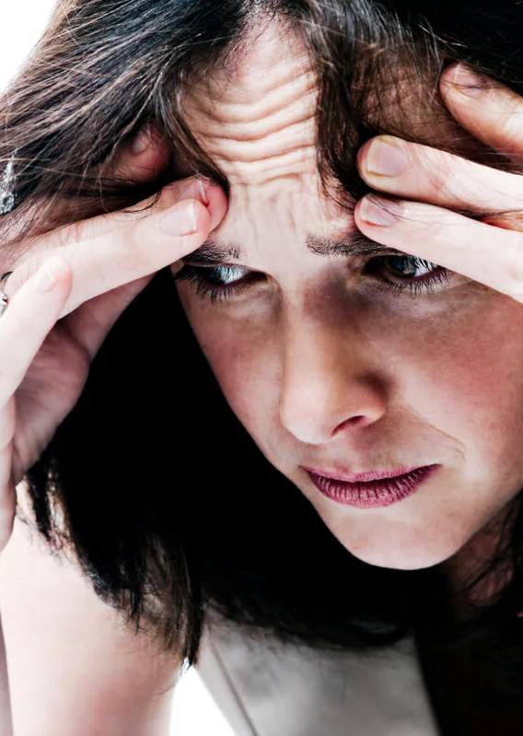
Как общаться с тревожным пациентом
Прокопенко Ирина
старший преподаватель
АНО ДПО «Мастерская заботы»

Slide 2
Исследование 2017 года Нидерланды
Надлежащая поддержка встревоженных пациентов хосписа: что медсестры «знают», «делают» и «в чем нуждаются»?
Цель Дать представление о том, что медсестры знают, делают и должны оказывать поддержку тревожным пациентам в хосписах.
Методы Было проведено исследование, состоящее из онлайн-опроса и фокус-групп о том, что медсестры знают, делают и в чем нуждаются.
Результаты . В опросе приняли участие 265 медицинских сестер (79%). Большинство медсестер имели опыт работы более 10 лет; средний возраст был 52 года.
Большинство (59%) считали, что обладают достаточными знаниями; недостаток знаний отметили (31%), также нехватка времени (50%).
Выявление тревоги затруднено из-за разнообразия ее выражений.
Инструменты для идентификации использовали 37%. Вмешательства, как правило, выбирались интуитивно.
Большая ответственность была возложена на уход за пациентами с приступами паники во время поздних ночных смен, что требовало принятия немедленных решений.
Заключение Это исследование освещает проблемы медсестер, ухаживающих за тревожными пациентами. Управление тревогой зависит от компетенции и предпочтений отдельной медсестры. Треть медсестер нуждается в дополнительном обучении. По словам медсестер, набор вмешательств должен включать рекомендации по применению инструментов оценки, эффективные стратегии коммуникации и модели принятия решений, а также модели прогнозирования для выбора индивидуальных вмешательств.
http://dx.doi.org/10.1136/bmjspcare-2016-001187

Slide 3
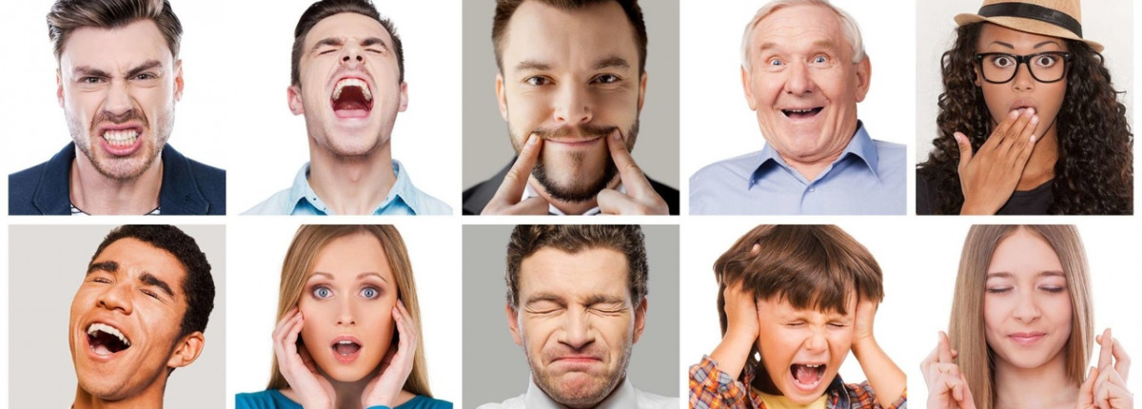
Тревога, тревожность и страх
Эмоция — психический процесс, отражающий субъективное оценочное отношение к существующим или возможным ситуациям и объективному миру.
Эмоциональное состояние – это коктейль из физиологического возбуждения, психологической оценки, а также субъективных переживаний. Каждый из этих компонентов основан на опыте человека, воспитании, а также культуре.

Slide 4
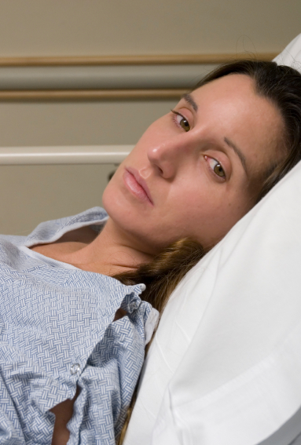
Тревога, тревожность и страх
Страх – это самая сильная и самая опасная эмоция из всех. Причинами страха могут быть события, условия или ситуации, сигнализирующие об опасности. Эта эмоция оказывает огромное влияние на сознание и поведение человека. Страх переживается как предчувствие беды, ощущение неуверенности в своей защищенности. Со страхом связано чувство опасности и надвигающегося несчастья, поскольку человеку кажется, что его жизни что-то угрожает
Тревога АДАПТИВНАЯ – возникающая как ответ на неопределенную или угрожающую ситуацию, а также на дефицит информации, является нормальной приспособительной реакцией, мобилизующий организм на случай возникновения реальной угрозы или трудной ситуации
Тревога ПАТОЛОГИЧЕСКАЯ- если интенсивность тревоги чрезмерна по отношению к вызвавшей ее ситуации или она вообще не обусловлена внешними факторами

Slide 5

Как мы замечаем тревогу у пациента?
Вегетативные (соматические) признаки:
головокружение;
учащенное сердцебиение
дрожание рук и ног;
«медвежья» болезнь;
потливость;
спазмы мышц – обычно в воротниковой зоне;
общая слабость;
боли в области сердца;
неприятный запах изо рта;
бросание в жар или холод;
ком в горле, сухость во рту;
повышение давления и температуры;
нехватка воздуха.

Slide 6
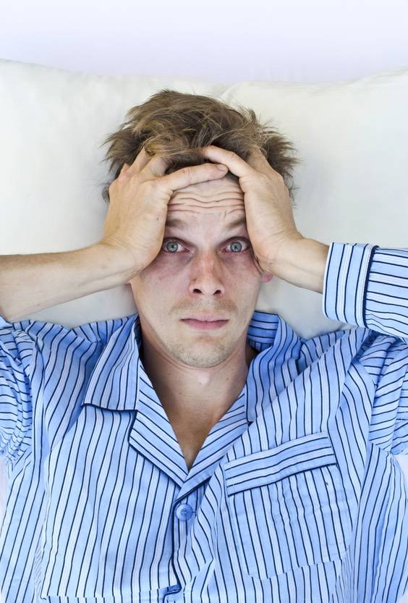
Как мы замечаем тревогу у пациента?
Психические симптомы:
подавленное настроение;
озабоченность
страх смерти;
рассеянность;
возбудимость или подавленность;
ипохондрия;
бессонница;
быстрая утомляемость;
чувство разбитости;
эмоциональное напряжение

Slide 7
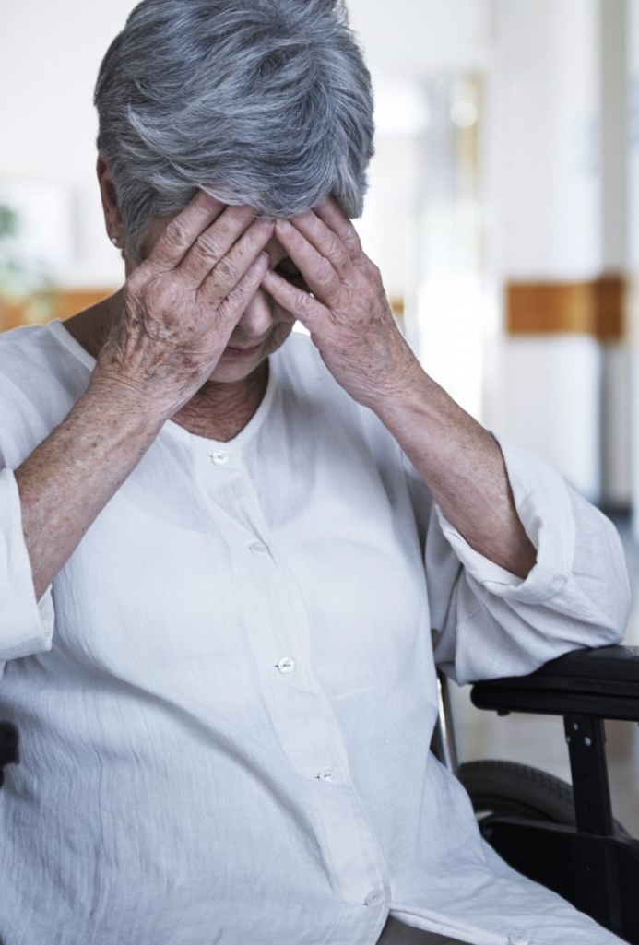
Как мы замечаем тревогу у пациента?
Поведенческие симптомы:
Переименование (я постоянно просыпаюсь по ночам, я раздражен, я в напряжении, у меня слабость, мне грустно)
Не способность осознать и выделить тревогу как эмоцию
Многословность
Скрытая враждебность и сарказм, ирония, особенно характерна для высокопоставленных и обеспеченных пациентов которые стремятся «сохранить лицо» опасаясь выглядеть слабыми

Slide 8
Почему тревожится пациент?
Есть тягостные симптомы, удушье
Есть объективная причина, случай, известие
Диагностировано психическое заболевание
Есть конфликт с медперсоналом, соседями здесь и сейчас
Тревожно фобические расстройства (отдельные ситуации и объекты)
Тревога в пожилом возрасте (декомпенсация характерологических черт такие как тревожность и навязчивость)
Генерализованное тревожное расстройство, панические атаки. Неспособность переносить неопределенность

Slide 9
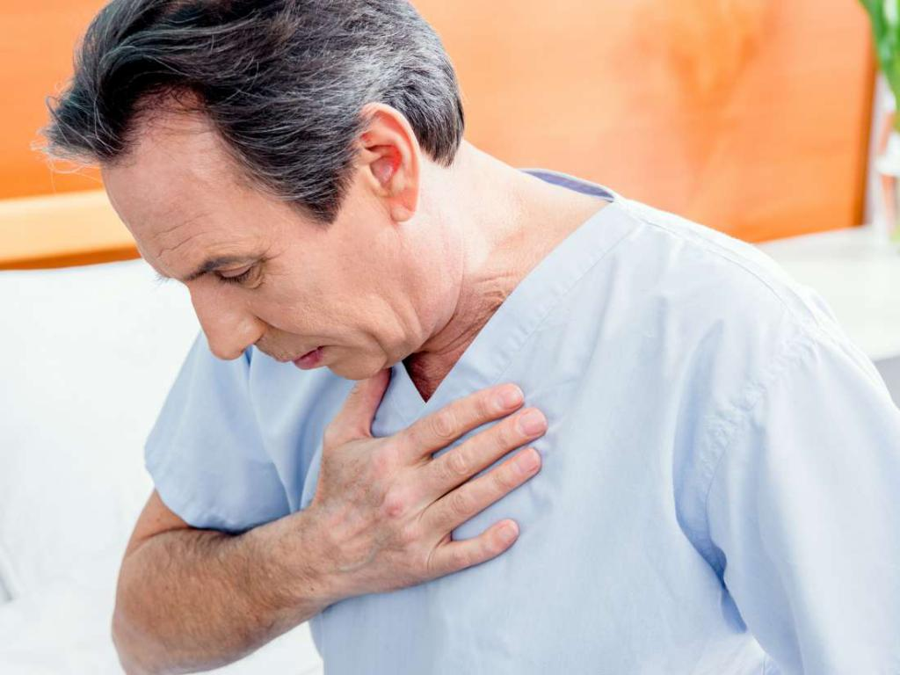
Есть тягостные симптомы, удушье
Человек больше всего боится страданий, боли и смерти. Любые тягостные симптомы бросают эмоции человека в пучину неконтролируемых переживаний
Сообщите врачу об удушье, для назначения препаратов
Определите физические проблемы пациента
Останьтесь с пациентом, попросите его дышать медленнее, дышите вместе с ним
Примените кислородный концентратор

Slide 10
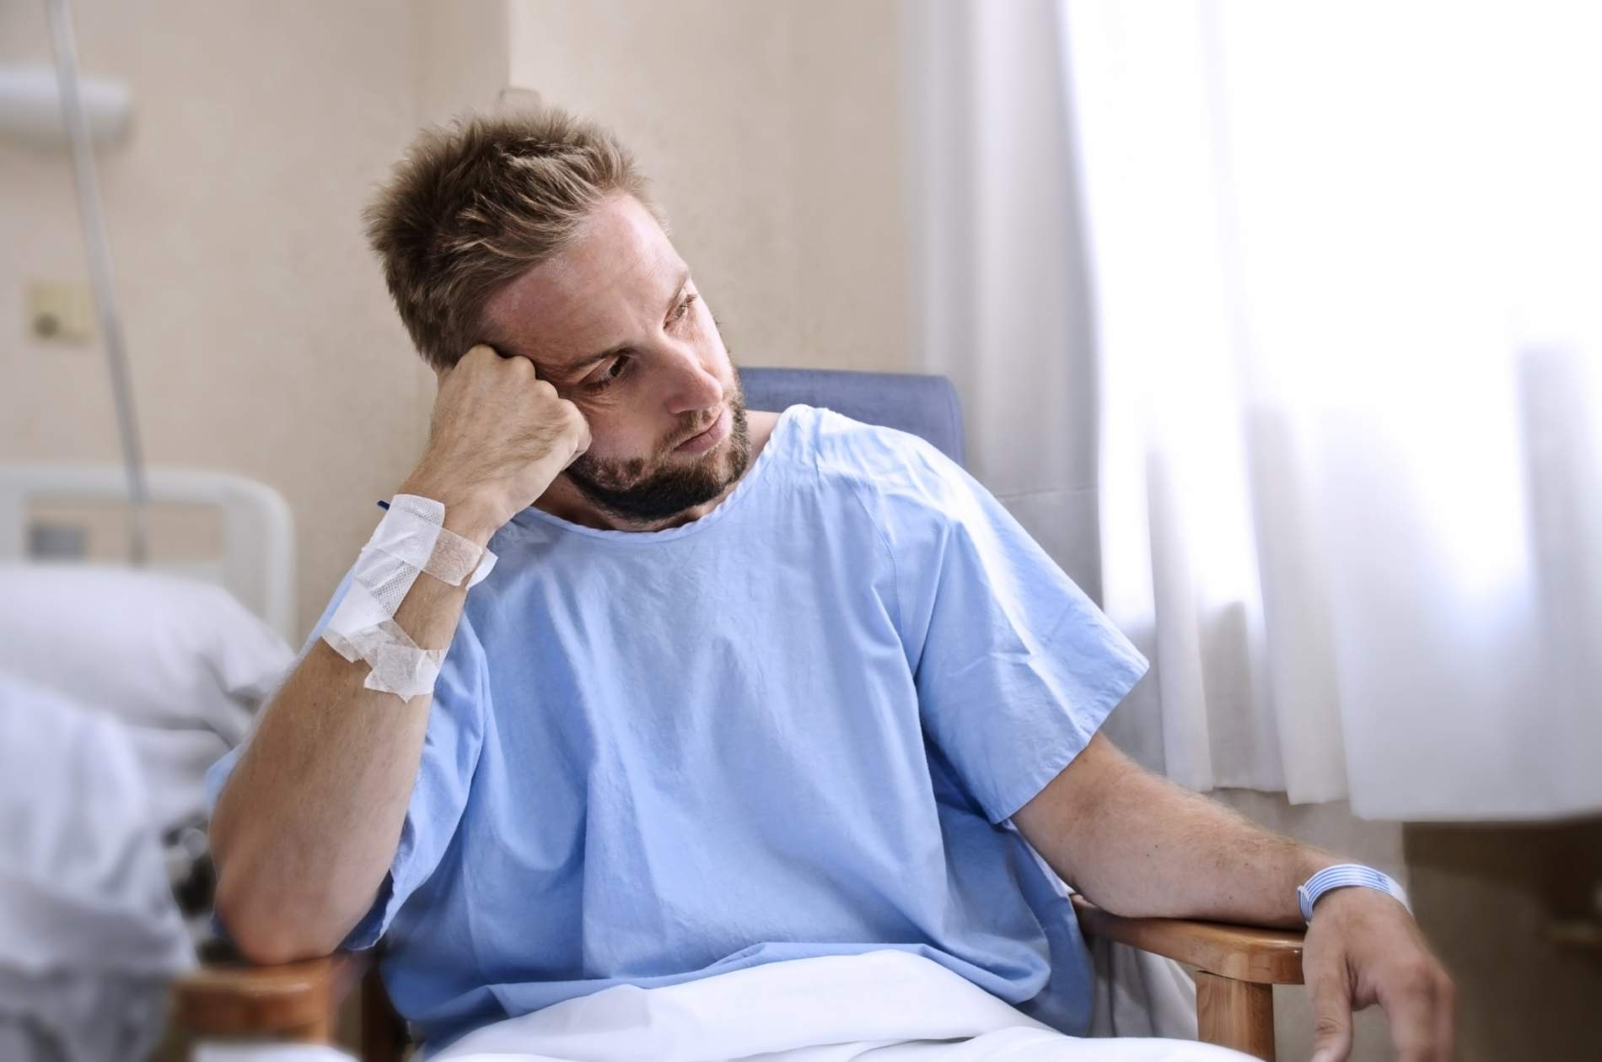
Есть объективная причина, случай, известие
Расспросите пациента, что так его расстроило или встревожило
Попробуйте помочь решить конкретные проблемы, помочь связаться с родными, написать письмо
Помогите пациенту отвлечься, если есть возможность - (например складывать салфетки, слушать аудио книгу, смотреть передачу по TV)

Slide 11
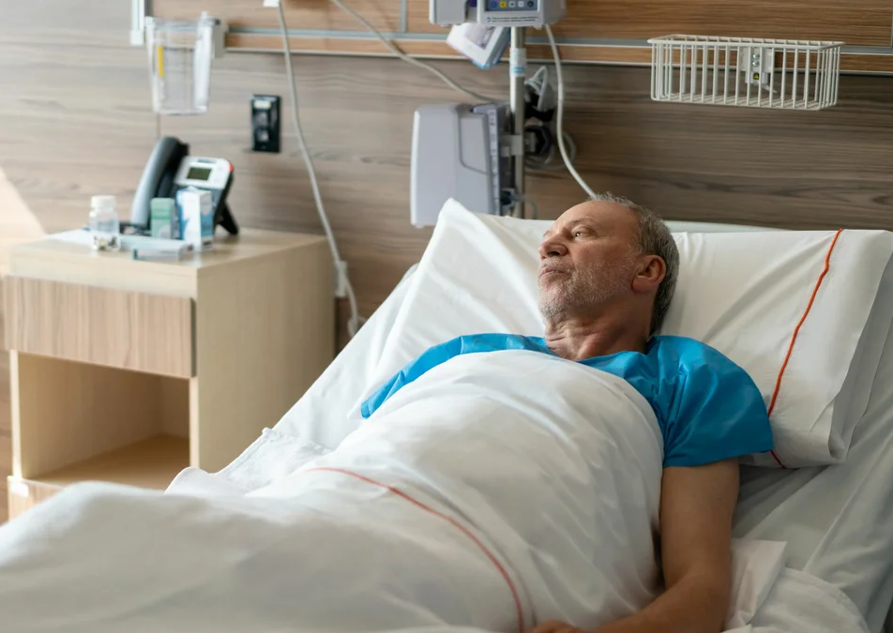
Есть конфликт с медперсоналом, соседями здесь и сейчас
Предвидя конфликт, поговорите с коллегами, что они наблюдали на смене? Как вел себя пациент?
Если вопрос разногласия с соседями, попробуйте их расселить
Дайте пациенту выговориться, даже если он осуждает медперсонал. Но не присоединяйтесь к обвинению
Расспросите пациента, что его тревожит, найдите время поговорить с ним не менее 10 минут

Slide 12
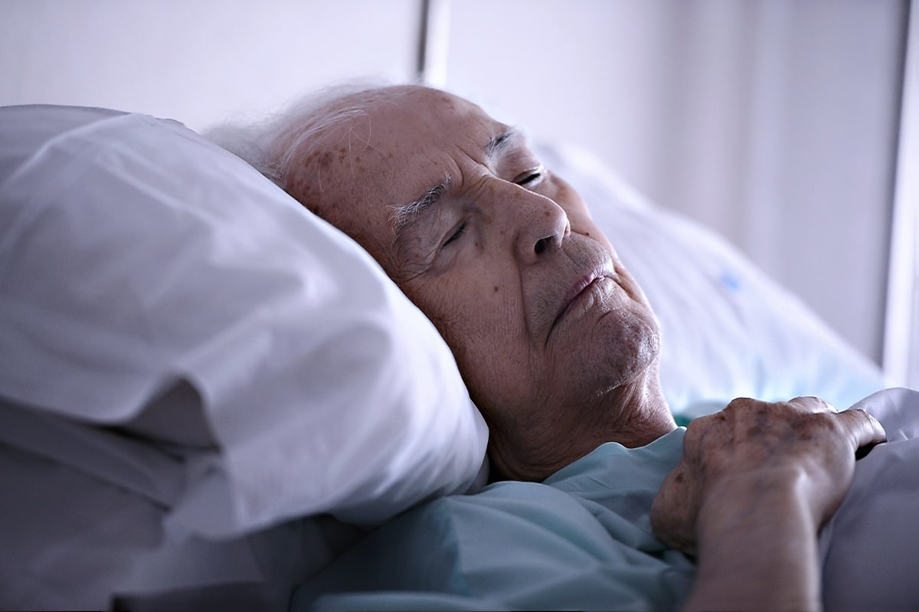
Тревога в пожилом возрасте (декомпенсация характерологических черт такие как тревожность и навязчивость)
Убедитесь, что у пациента нет продуктивной психиатрической симптоматики
Расспросите пациента о чем он тревожится
Оцените комфорт пациента и уровень боли, даже у невербальных пациентов
У пациентов, которые не могут двигаться, оцените как изменяется мимика и признаки тревоги от времени суток и позы

Slide 13

Тревожно фобические расстройства
(отдельные ситуации и объекты)

Slide 14
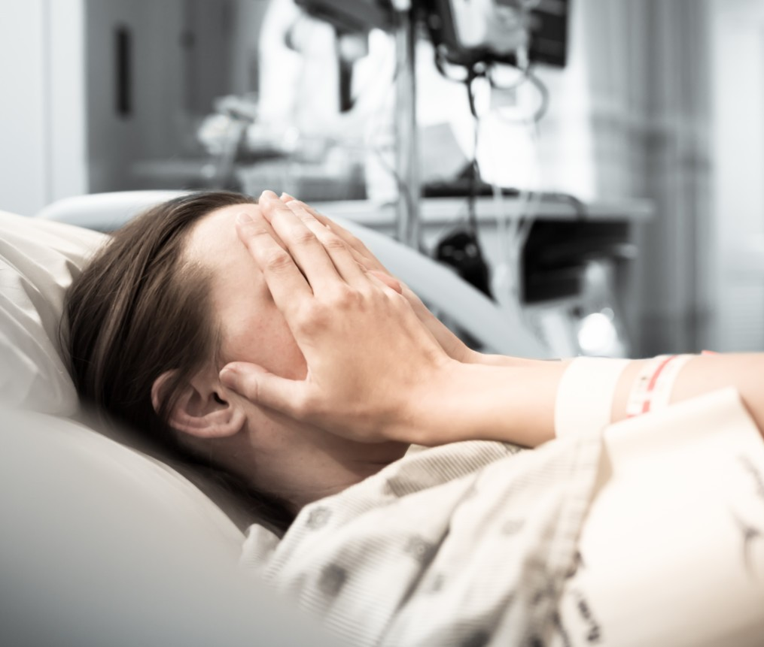
Генерализованное тревожное расстройство, панические атаки.
Человеческий организм обладает способностью реагировать на опасность, Но вопрос о том, какое конкретное событие человек будет воспринимать как угрозу, зависит исключительно от обучения.
Такое событие становится «условным стимулом».

Slide 15
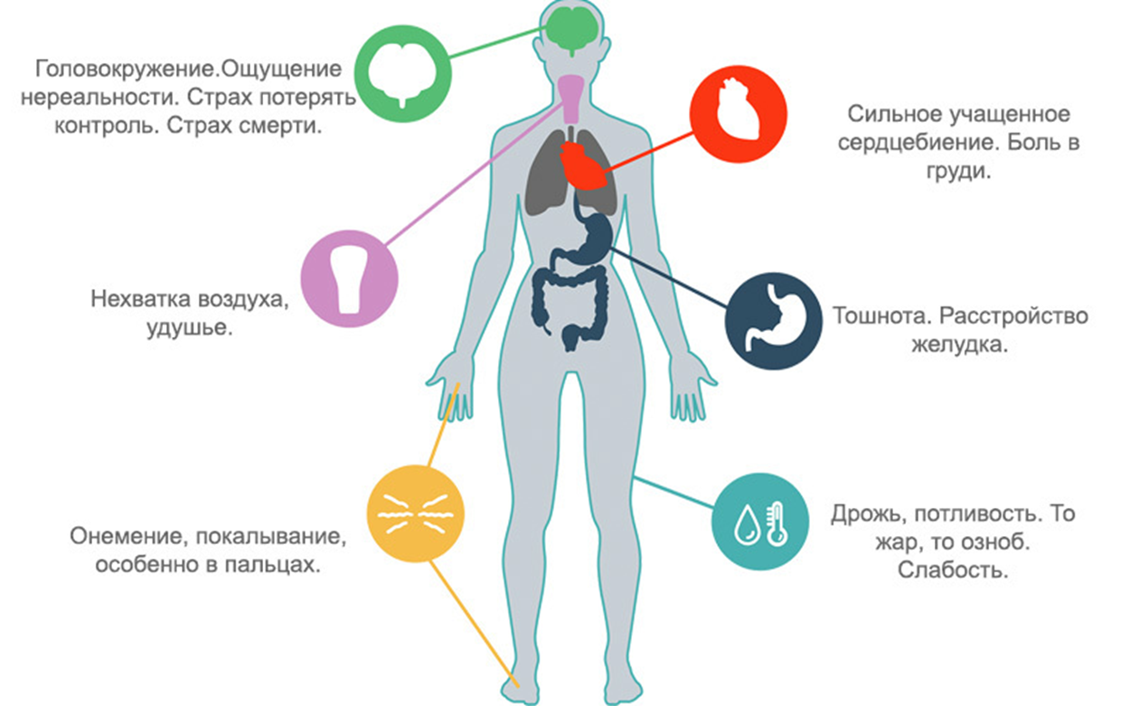
Панические атаки

Slide 16
ИТОГ ПЕРВОЙ ПАНИЧЕСКОЙ АТАКИ:
Потеря доверия к надежности своего организма по поводу здоровья
РЕЗУЛЬТАТ ПРИНЯТЫХ МЕР БЕЗОПАСНОСТИ:
Подогретая тревожными ожиданиями паническая атака происходит в любой момент
НАЧИНАЮТСЯ ПЕРЕПРОВЕРКИ СОСТОЯНИЯ ЗДОРОВЬЯ:
ЭКГ, МРТ, походы по врачам, появление в сумке вспомогательных препаратов, получение диагноза ВСД
Порочный круг панической атаки
ВПЕЧАТЛЕННЫЙ НОВЫМИ МЕРАМИ БЕЗОПАСНОСТИ, МОЗГ УБЕЖДЕН:
Теперь он болен, мне нужно беречься, паническая атака может случиться в любой момент!
ТРЕВОЖНОЕ ОЖИДАНИЕ НОВОЙ ПАНИЧЕСКОЙ АТАКИ:
К первичной тревожности и стрессам добавляется страх переживание новой ПА
ТРЕВОЖНОЕ СКАНИРОВАНИЕ ОЩУЩЕНИЙ В ТЕЛЕ:
В любых телесных изменениях теперь усматриваются симптомы ПА
ПОЯВЛЕНИЕ АГОРАФОБИИ:
Избегание всех мест, где может случиться ПА или трудно моментально оттуда выбежать или получить помощь

Slide 17

Как уменьшить проявление тревоги
Сон под тяжелым одеялом
Пробиотики и здоровая микрофлора кишечника
Омега-3
Хотя бы немного спорта и прогулок
Практика осознанности
Проговаривание чувств и ощущений вслух
Использование позы силы
Переименование тревоги во взволнованность
Трек Marconi Union Weightless

Slide 18





Как вести себя при панической атаке

Slide 19
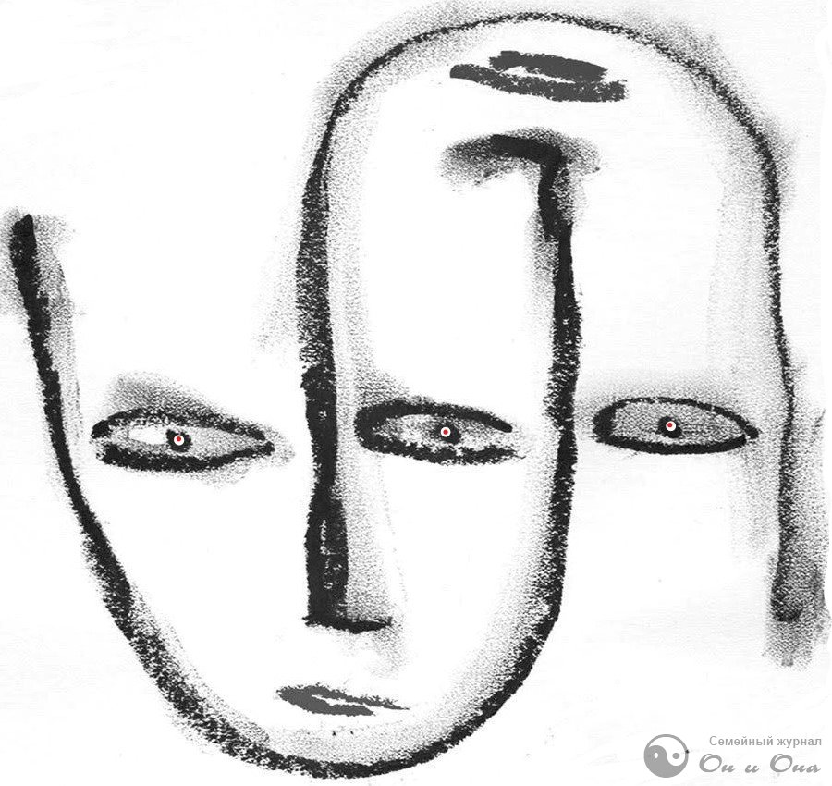
Диагностировано психическое заболевание
Шизофрения
Маниакально – депрессивный психоз
Эпилепсия
Деменция

Slide 20
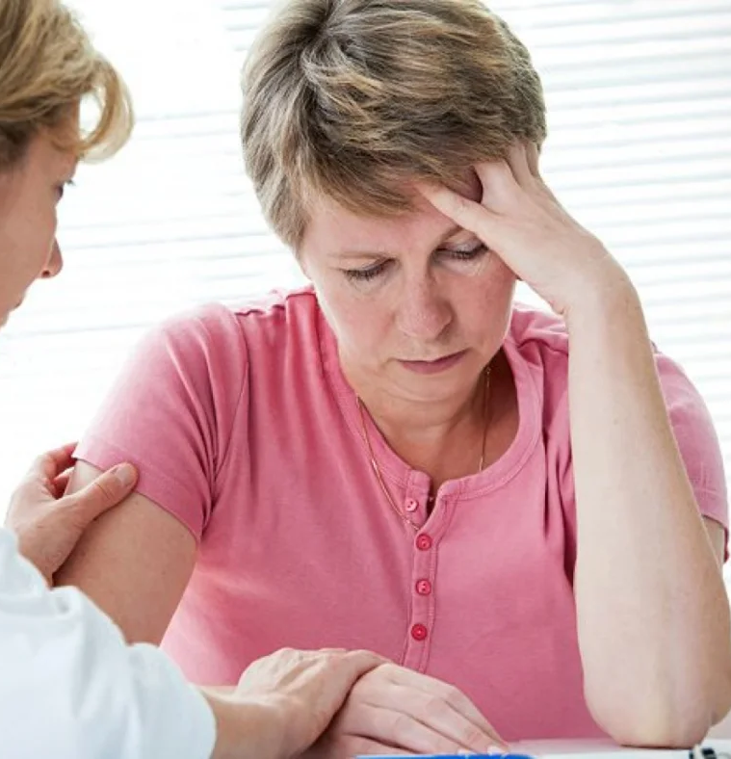
1. Выслушайте своего пациента
Когда имеешь дело с тревожными пациентами, самый важный навык, которому нужно научиться, — это слушать. Большинство пациентов просто хотят знать, что вы прислушиваетесь к их опасениям. Люди приходят в их палату целый день, разговаривают с ними и редко замечают что они чувствуют.
Выделите две минуты, желательно в начале смены, чтобы сесть и поговорить с пациентом. Задавайте вопросы о самочувствии, настроении, пожеланиях, удобстве позы, предложите воды или чай
«Могу ли я что-нибудь сделать, чтобы вы чувствовали себя более комфортно?»

Slide 21
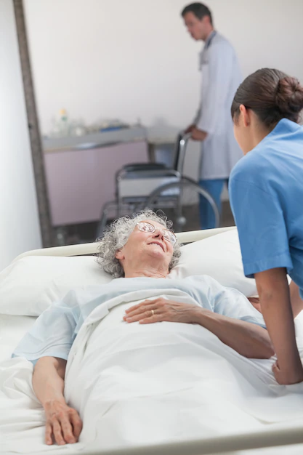
2. Объясните, что и почему
Большинство людей боятся больницы из-за того, что находятся в незнакомой обстановке и не знают, чего ожидать. Хоспис может казаться еще более угрожающим. Не многие знаю, что будет там происходить. А чаще всего пациенты и родственники имеют понимания что такое паллиативная помощь и имеют завышенные ожидания
Чтобы свести к минимуму тревогу, сообщите пациенту обо всем, что вы делаете, и почему вы это делаете.
Кроме того, прежде чем войти в палату пациента, убедитесь, что вы готовы. Принесите с собой все, что вам понадобится для ухода чтобы не отвлекаться и будьте в состоянии объяснить причину манипуляций и названия лекарств.
Подготовьте своих пациентов к тому, чего ожидать от любых процедур, которые произойдут в этот день или на следующий. Если вы не можете ответить на все их вопросы, найдите для них того, кто сможет.

Slide 22
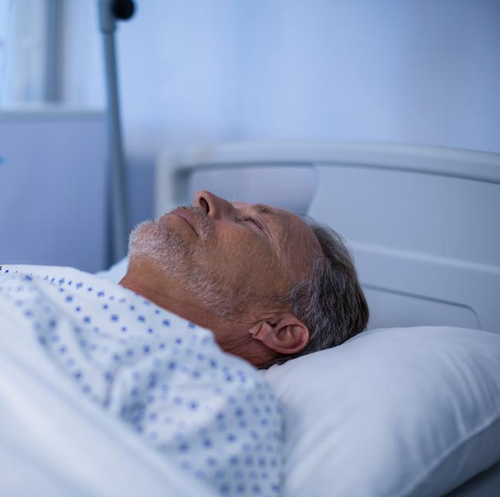
3. Не говорите пациенту расслабиться — покажите ему, как это сделать
Некоторые пациенты смогут сказать вам, что им нужно сделать чтобы стало легче.
Если они не могут вам сказать, помогите им с помощью некоторых техник релаксации. Дайте конкретные указания, «вдыхайте через нос, а выдыхайте через рот», «прикройте глаза» «сожмите кулаки и пальцы на ногах и потом расслабьте» «нахмурьте и расслабьте лоб»
Попросите членов семьи ненадолго выйти, чтобы дать пациенту отдохнуть. Также подумайте о том, чтобы предложить услуги священника, чашку чая или теплое одеяло.

Slide 23

4. Делайте проверки каждый час
Сообщите пациенту и/или членам его семьи, что вы будете проверять их каждый час, чтобы убедиться, что все в порядке.
Объясните план ухода, включая график приема лекарств, изменение положения или подготовку к процедуре в течение дня/ночи.
Представьте медсестер пришедшей смены и младших медсестер заверьте пациента, что он будет в надежных руках.

Slide 24

5. Используйте простой юмор
Приложите усилия, чтобы поднять настроение. Но старайтесь не делать двусмысленных заявлений. Особенно это касается пожилых людей и людей с деменцией и органическим поражением головного мозга
Спросите пациентов об их жизни — сколько у них детей/внуков, откуда они, как они познакомились со своим супругом и т. д. Это помогает сделать две вещи: во-первых, это дает пациентам возможность сосредоточиться на чем-то помимо своей текущей ситуации и беспокойства; и, во-вторых, им будет комфортнее с вами, что также снизит стресс

Slide 25

6. Старайтесь отвлекаться и сохранять спокойствие
Тревога очень быстро передается между людьми. Даже если вы до этого ничего такого не чувствовали.
Помните- это вас не касается. Вы помощник пациента в процессе успокоения.
Прежде чем вступить в контакт, оцените свое состояние и выражение лица. Особенно при контакте с родственниками
У медсестер тревога и концентрируется чаще всего в зажитых мышцах плечевого пояса и неглубоком дыхании. Чаще уходите к окну и делайте дыхательные упражнения а также упражнения на расслабления мышц лица

Slide 26
7. Будьте чуткими
Помните о своих собственных предубеждениях или предположениях.
У всех нас есть сознательные и бессознательные представления о том, как люди должны или не должны вести себя в определенных ситуациях. Но правда в том, что разные люди по разному реагируют на стрессовые ситуации, у них разные приоритеты, верования, убеждения и базовая осведомленность.
Пациенты имеют полное право волноваться — в больнице страшно. Но научиться справляться со стрессом в себе и других — это уникальный навык, который вы будете носить с собой на протяжении всей жизни, а не только на смене.

Slide 27
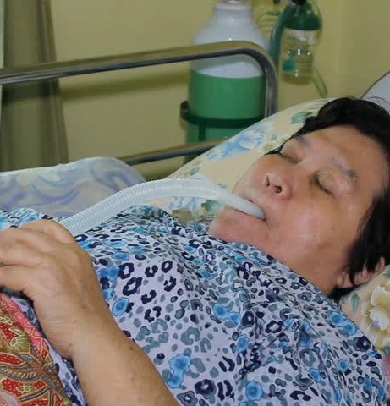
8. Дыхательные упражнения
Контролируемое дыхание — один из самых простых способов, с помощью которых медсестры могут помочь пациентам справиться с тревогой. Глубокое дыхание заставляет разум, сердце и тело замедляться, противодействуя побочным эффектам стресса.
Диафрагмальное дыхание, также известное как брюшное дыхание, глубокое дыхание или дыхание животом, заставляет пациентов вдыхать, чтобы расширить живот, а не грудную клетку. Это заставляет диафрагму задействоваться и обеспечивает наполнение легких воздухом, максимизируя потребление кислорода и помогая создать чувство спокойствия.

Slide 28

9. Управляемые образы
Эффекты от этой техники аналогичны дыхательным упражнениям.
Управляемые образы основаны на понятии связи между разумом и телом, когда умственная концентрация облегчает физические симптомы беспокойства, снижает кровяное давление, частоту дыхания и сердцебиения.
Попросите пациента вспомнить самое приятное место - пляж, лес, дача, сад, горы
Помогите пациенту почувствовать картинку и опишите ее для него, особенно физические ощущения и расслабиться

Slide 29

10. Успокаивающая музыка
Многочисленные исследования показывают что что прослушивание музыки в течение 15 минут значительно снижает тревожность пациентов.
Музыка должна быть негромкой, но и не ели различимой на слух. Не мешать пациентам, которые отдыхают.
Возможно в каждой палате она будет своя. Можно включить радио (релакс фм)

